Slide 1
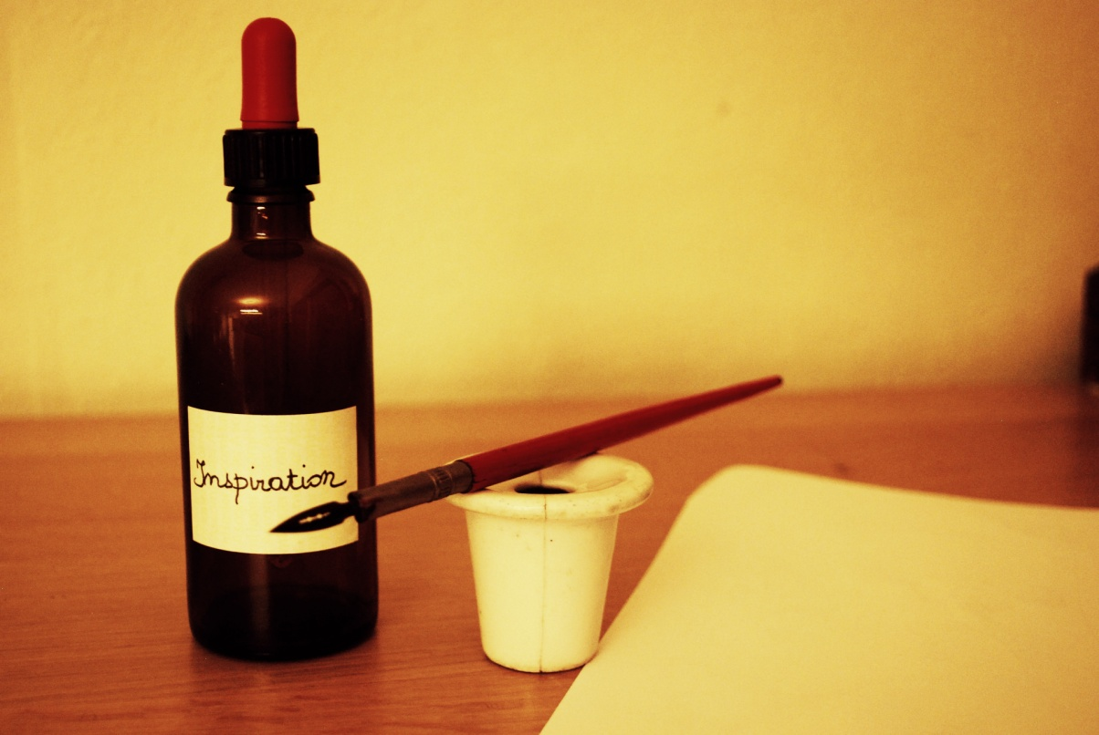
Rédiger
Notes:
Appât :
Message :
Bénéfice :

Slide 2
Méthode
Cibler
Angler
Rédiger / Illustrer / Enrichir
Optimiser
Promouvoir
Dialoguer
Mesurer

Slide 3
Agenda

Slide 4
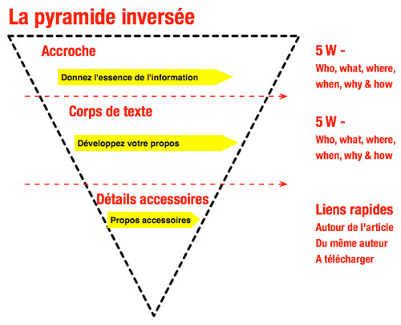
Granularité
Notes:
Rappel
Granularité de l’architecture (de la page et du site) et principe garde-robe (le plus recherché est le plus accessible pour la cible visée
Un seul thème par page : contenu UNIQUE !!!

Slide 5
Des chapeaux riches

Slide 6
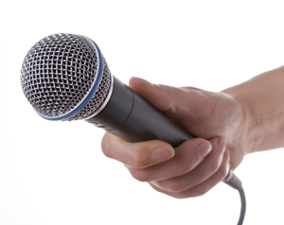
Critères

Slide 7
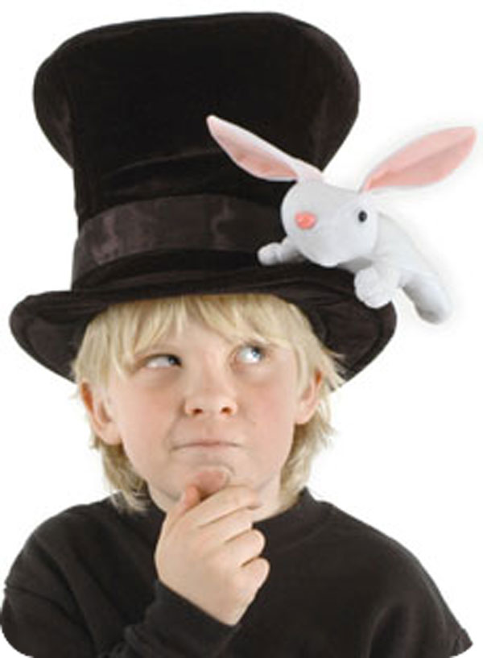
Chapeau
Oubliez vos réflexes print-radio-TV (anti-doublons, vocabulaire waouw…)
Explicitez davantage le titre (pertinence renforcée) : 5W + 2H
165 signes (troncature)
Insérez plutôt les mots-clés au début des phrases, pour les rich snippets et pour le SEO
Terminez par un appel à l’action (CTA)
Notes:
Peut s’écrire en dernier lieu

Slide 8
Notes:
Remodelez un chapeau

Slide 9
Des intros accrocheuses

Slide 10
Critères

Slide 11
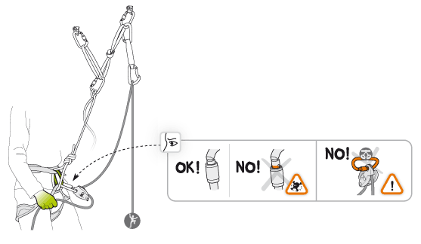
Accrochez !
Attaque courte du texte : droit au but !
Pyramide : l'essentiel (évitez les snippets aléatoires)
Insertion des mots-clés primaires
Style marketing/publicitaire : « catchy » (promesse)
Lois de proximité : ce qui va bientôt changer , lieu connu de la cible, amour, argent… (émotion)

Slide 13
Des TEXTES denses

Slide 14
Critères

Slide 15
Longueur
100 mots = 25% des lecteurs perdus; 300 mots = 40%; 500 mots = 60% et 500 mots = 80% (source : Black London )
Longueur idéale p/r print : 50%
200 mots descriptifs min./1.500 signes
Fragmentez, ancrez, mettez en relief : taille de police, gras, italiques, paragraphes, block quotes, inters, listes à puces…)
Si texte très très long : résumé + lien vers doc.
=> Soyez concis, concentré, dense !
Notes:
Idéal pour optimiser : environ 300 mots (pas trop sur-optimisé comme ça)

Slide 16
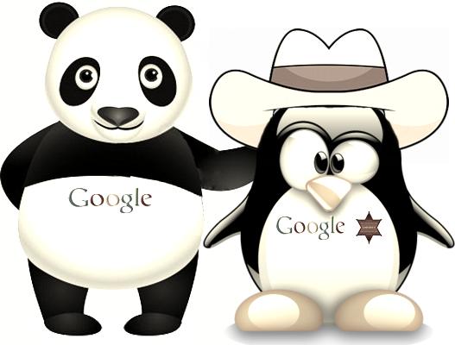
Mots-clés
Min. 2 fois chaque mot-clé dans le corps, de façon « naturelle »
3 mots-clés pour 100 mots (100-3-3) : Densité idéale = 2 à 5%
Mots-clés : gras, titre, ancres
Mots-clés : proximité et ordre
Mots-clés : féminin et pluriel
Notes:
Restez naturels ! Gare au SPAM : Google de plus en plus vigilant au « keyword stuffing » !!

Slide 17
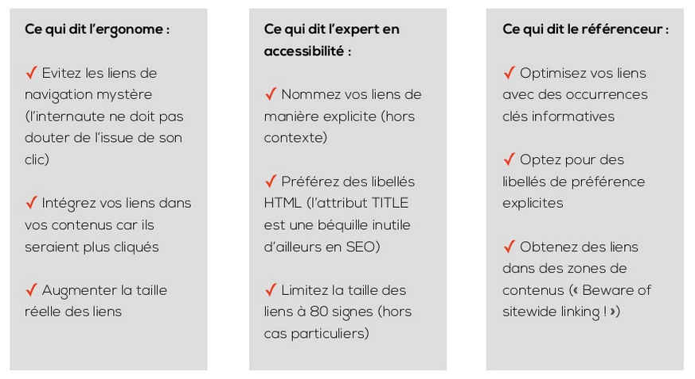
Liens

Slide 18
Liens (1/2)
Texte d’ancre naturel de 3 à 7 mots explicites et spécifiques (mots-clés de la cible)
1 lien pour 120 mots en moyenne (3 à 5 par texte max.)
Variation du type de liens pour éviter la sur-optimisation (liens internes et externes)
Liens en page blank si externes (durée de visite)
Liens externes uniquement vers sites de qualité
Liens internes plutôt dans le haut du texte, mais en fin de phrase (lisibilité)

Slide 19
Liens (2/2)
Créer des liens explicites entre les pages/articles/dossiers (X-linking)… si ça a du sens
En fin de texte liens internes et externes « pour en savoir plus »
URL visibles... uniquement si vanity
Ne pas souligner de texte non cliquable (confusion)
Mention de la source si pdf, word, anglais...et prévoir lien téléchargement pour programmes rares
Lien contact en mailto

Slide 20
Ecriture
Texte, photos, vidéos, lignes du temps... choix approprié (mais toujours un minimum de texte)
Simplicité, clarté, concision, cohérence…
Réponse aux besoins de l'internaute cible
Une idée paragraphe
Phrases simples et courtes (max. 15-20 mots)
Chiffres numériques, dates absolues
Verbes à la voix active
Mots-clés en gras éventuellement
…
Notes:
Copie ? Plagiat ? Pillage ? Copyscape.com

Slide 21
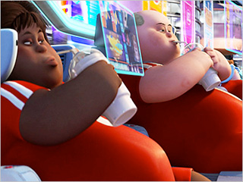
Être persuasif(ve)
Jargon et abréviations à éviter
Ton conversationnel (questions)
Citations (avec photos de préférence), exemples, statistiques, sources…
Questions / Réponses… de votre public
Résumés / Reformulations
Humour
Rassurez / cajoler (positif)
Incitation à l’action (“à votre tour !”)
Signature des textes (author rank)
.
Notes:
Logiciels de spinnage (créations de quantités de contenus seo) ne servent plus à gd chose depuis google panda
Pas de pub… déguisée
Pas de jargon non expliqué
Formules standard (accueil et non pas première page de niveau 1; données personnelles et non pas informations privées vous concernant)

Slide 22
Le cas de la fiche produit
Donner la valeur avant de donner le prix
Donner bcp… pour recevoir bcp (réciprocité)
Être familier permet plus d’adhésion
Exemples : les gens suivent / imitent
Autorité : les gens font confiance à ceux qui ont une meilleure connaissance qu’eux d’un sujet
Crédibilité : écrire de façon cohérente sur les mêmes sujets
Créer de la rareté, un effet d’opportunisme, bonus limités dans le temps…

Slide 23
Le cas de la landing page

Slide 24
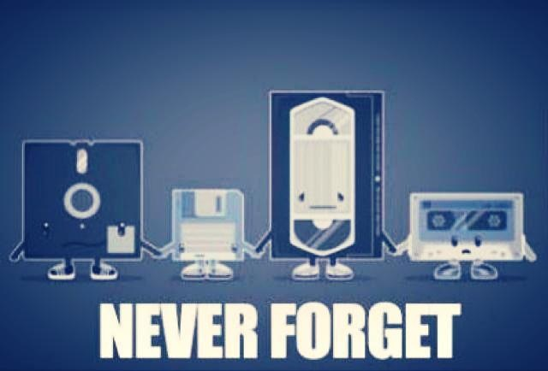

Slide 26
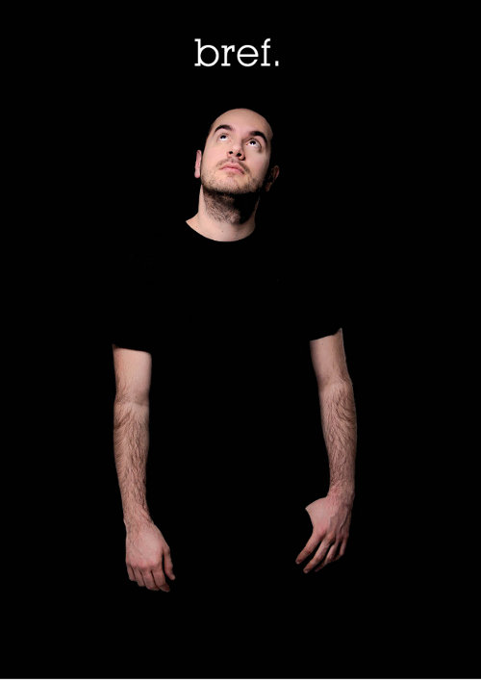

Slide 27
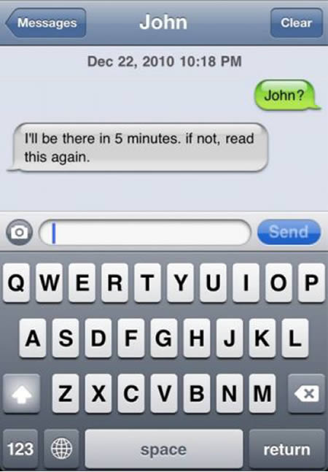
Pause

